Slide 1
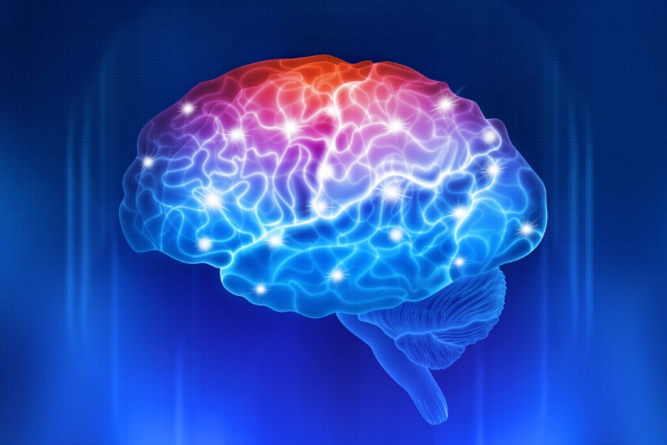
Ψυχολογία-Επαγγελματική Δεοντολογία 8. Υγεία & Αισθητική Δ΄ εξάμηνο τεχνικός Αισθητικής Τέχνης και Μακιγιάζ Μαρία Δημητριάδου, Ψυχολόγος

Slide 2
Δομή παρουσίασης
Η σημασία της ομορφιάς & της υγείας
Αντιμετώπιση περιπτώσεων πελατών
Ψυχολογικές επιπτώσεις παχυσαρκίας

Slide 3
Υγεία
Σύμφωνα με τον Παγκόσμιο Οργανισμό Υγείας (ΠΟΥ): «η κατάσταση της πλήρους σωματικής, ψυχικής και κοινωνικής ευεξίας και όχι μόνο η απουσία ασθένειας ή αναπηρίας»
Δεν αφορά μόνο την απουσία συγκεκριμένων παθήσεων ή προβλημάτων, αλλά και την ικανότητα να αντιμετωπίζει τις προκλήσεις της ζωής, να την απολαμβάνει και να διατηρεί υγιείς σχέσεις με άλλους ανθρώπους

Slide 4
Η σημασία της υγείας
Από τους σημαντικότερους παράγοντες ευημερίας
Μας επιτρέπει να εκτελούμε τις καθημερινές μας δραστηριότητες, να απολαμβάνουμε τη ζωή, να αναπτυσσόμαστε σωματικά και να εξελισσόμαστε πνευματικά
Σημαντική για τη διατήρηση ψυχική και σωματικής ισορροπίας

Slide 5
Η σημασία της υγείας
Απουσία υγείας σημαντικά προβλήματα σε διάφορους τομείς όπως:
εργασία
αυτοεξυπηρέτησης
ευχάριστες δραστηριότητες
ιατρικά έξοδα
κοινωνικές σχέσεις π.χ. απομόνωση
συναισθηματική κατάσταση
εικόνα εαυτού

Slide 6
Ομορφιά
είναι το χαρακτηριστικό ενός ατόμου, ενός τόπου, ενός αντικειμένου ή μιας ιδέας που μας δημιουργεί αισθήματα έλξης και θετικά συναισθήματα
Υποκειμενική έννοια: διαφέρει από άτομο σε άτομο & από πολιτισμό σε πολιτισμό
Υπάρχουν ενδείξεις ότι οι αντιλήψεις της ομορφιάς καθορίζονται εξελικτικά: αυξημένη επιβίωση
Συχνά συνδέεται με αρμονία, ισορροπία, συμμετρία
Για ανθρώπους:μπορεί να αφορά εμφανισιακά χαρακτηρι- στικά ή ψυχολογικά στοιχεία π.χ. ευφυΐα, προσωπικότητα

Slide 7
Η σημασία της ομορφιάς
Η αίσθηση κάποιου/ας ότι είναι όμορφος/η μπορεί να οδηγήσει σε θετικές επιδράσεις σε:
αυτοπεποίθηση
συναισθηματική κατάσταση
κοινωνικές αλληλεπιδράσεις, διαπροσωπικές σχέσεις
επαγγελματική ζωή
Προσοχή: τα ιδανικά ομορφιάς μπορούν να οδηγήσουν σε ρατσιστική καταπίεση

Slide 8
Ομορφιά & υγεία
Αλληλένδετες μεταξύ τους
Όταν κάποιος διατηρεί καλή υγεία, αυτό επηρεάζει θετικά και την εμφάνισή του
Καλή διατροφή, επαρκής ενυδάτωση, άσκηση, ξεκούραση έχουν καλή επίδραση και στην υγεία (σωματική & ψυχική) και σε χαρακτηριστικά της εμφάνισής μας π.χ. επιδερμίδα, μαλλιά, νύχια, δόντια, σωματική διάπλαση, κάνοντάς μας πιο ελκυστικούς
Δερματικές παθήσεις ή αυτοάνοσα συνδέονται με στρες & επηρεάζουν αρνητικά την εμφάνιση

Slide 9
Αντιμετώπιση περιπτώσεων πελατών
Ένας οργισμένος πελάτης που διαμαρτύρεται έντονα. Μπορεί να έχει δίκιο ή άδικο.
Πώς θα το διαχειριστούμε;

Slide 10
Αντιμετώπιση περιπτώσεων πελατών
Λάθη κάνουμε όλοι οι άνθρωποι. Επομένως το λάθος μπορεί να είναι του πελάτη, μπορεί δικό μας, μπορεί και των δύο. ΟΚ, δεν ήρθε και το τέλος του κόσμου!
Σημασία όχι τόσο η απόδοση ευθυνών. Δεν εστιάζουμε στο πρόβλημα, αλλά κυρίως στην επίλυσή του.
Τα λάθη μπορεί να είναι διδακτικά & να μας βοηθήσουν να αποφύγουμε παρόμοιες καταστάσεις στο μέλλον
Είμαστε ευγενικοί & απαντάμε σε ήρεμο τόνο

Slide 11
Αντιμετώπιση περιπτώσεων πελατών
Αρχικά: ψυχραιμία!
Αφήνουμε τον πελάτη να μιλήσει
Προσπαθούμε να τον κατανοήσουμε
Δείχνουμε στον πελάτη ότι έχουμε κατανοήσει το πρόβλημά του
Αν έχουμε κάνει κάποιο λάθος, ζητάμε συγγνώμη για την αναστάτωση
Προσπαθούμε να βρούμε & προτείνουμε λύσεις

Slide 12
Αντιμετώπιση περιπτώσεων πελατών
Μετά το τέλος του συμβάντος, αναρωτηθείτε:
Μάθατε κάτι από αυτό που έγινε;
Τι δούλεψε από αυτά που κάνατε για να διαχειριστείτε το συμβάν;
Τι δεν δούλεψε;
Πώς θα μπορούσατε να χειριστείτε αποτελεσματικοτέρα ένα παρόμοιο συμβάν στο μέλλον;
Πώς μπορείτε να αποφύγετε μελλοντικά λάθη;

Slide 13
Παχυσαρκία: ψυχολογικές επιπτώσεις
Στιγματισμός, κοινωνικότητα (αποφυγή εκδηλώσεων) κοινωνικός αποκλεισμός: φόβος κριτικής & απόρριψης
Χαμηλή αυτοπεποίθηση & αυτοεκτίμηση
Φαγητό: τρόπος διαχείρισης άγχους & στρες
Κατάθλιψη και αγχώδεις διαταραχές
Επιπτώσεις στην υγεία που συνδέονται με ψυχολογική δυσφορία

Slide 14
Απορίες, Προβληματισμοί, Επισημάνσεις

